Slide 1
Système de reconnaissance des émotions pour les personnes atteintes de troubles de l'autisme
Reaslieé par:Firas SBOUI

Slide 2
Sommaire:
1. Organisation du système nerveux
2. C’est quoi l’émotion
3. Quelles sont les zones cérébrales prenant part dans le mécanisme émotionnel ?
4. Les techniques d’acquisition des activités cérébrales
5. Les oscillations cérébrales
6. Montage d’électrodes
7. Positionnement des électrodes

Slide 3
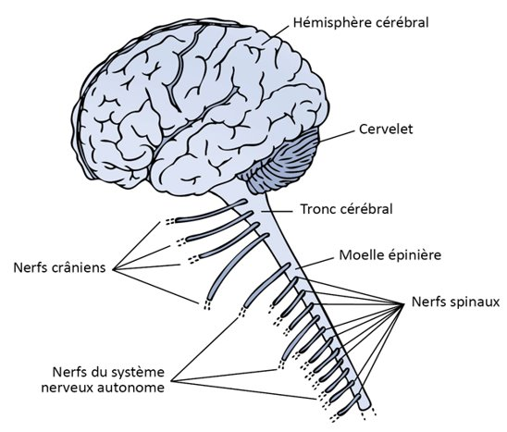
1. Organisation du système nerveux
Le système nerveux est formé:
du système nerveux central qui est composé par l’encéphale, composé du cerveau, du cervelet et du tronc cérébral, logé dans la boîte crânienne, en continuité avec la moelle épinière localisée dans la colonne vertébrale
du système nerveux périphérique comprend le système nerveux somatique qui innerve les muscles du squelette et le système nerveux autonome qui innerve les viscères (cœur, appareil respiratoire, appareil digestif, appareil urinaire, organes génitaux), la peau, les vaisseaux sanguins, les glandes (sudoripares, lacrymales, salivaires, certaines glandes hormonales), et est aussi impliqué dans les sensations de soif, de faim, etc. Il est composé de deux systèmes aux effets opposés : le système parasympathique (système du relâchement) et le système sympathique (système de l’action et de l’urgence).

Slide 4
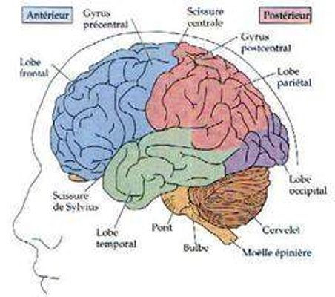
CERVEAU
Le cerveau humain (partie la plus proéminente de l'encéphale ), est situé au-dessus du cervelet et du tronc cérébral . Il comprend deux hémisphères cérébraux (formant avec des structures associées le télencéphale) et le diencéphale constitués des thalamus , hypothalamus , épithalamus et sous-thalamus.
Le cerveau humain est constitué d'environ 170 milliards de cellules dont 86 milliards de neurones en moyenne qui peuvent chacun former de 5 à 60 000 synapses.

Slide 5
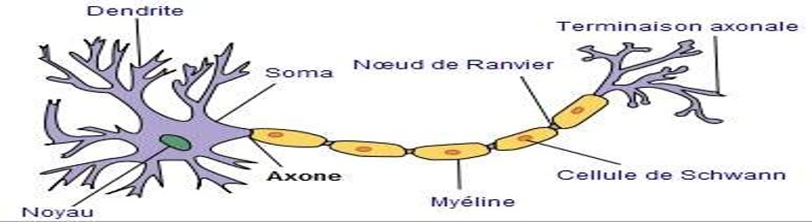
NEURONES
Un neurone, ou une cellule nerveuse, est une cellule excitable constituant l'unité fonctionnelle de la base du système nerveux. Les neurones assurent la transmission d'un signal bioélectrique appelé influx nerveux.

Slide 6
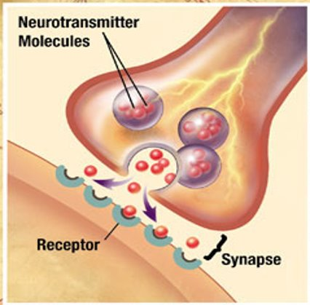
SYNAPSES
Une synapse est la région d'interaction entre deux cellules nerveuses qui permet le passage d'un signal. Le neurone postsynaptique transmet l'information sous forme électrique. La synapse permet le passage d'une information d'un neurone à un autre ou d'un neurone à une cellule effectrice.

Slide 7
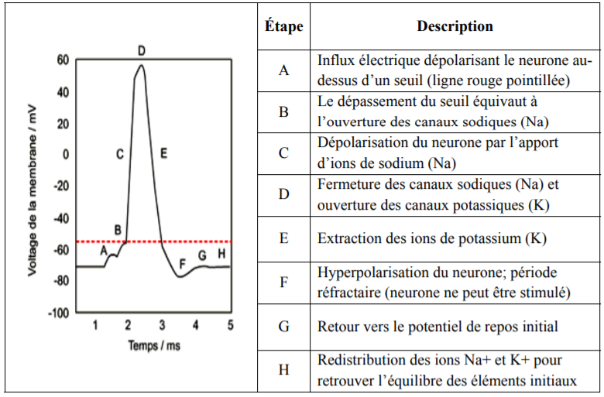
POTENTIEL D'ACTION
Un potentiel d’action est une augmentation rapide suivie d'une chute de tension ou de potentiel membranaire à travers une membrane cellulaire, selon un modèle caractéristique. Un courant suffisant est nécessaire pour déclencher une réponse de tension dans la membrane cellulaire ; si le courant est insuffisant pour dépolariser la membrane jusqu’au niveau de seuil, aucun potentiel d’action ne sera déclenché. Des exemples de cellules qui envoient des signaux par des potentiels d’action sont les neurones et les cellules musculaires.

Slide 8
POTENTIEL DE REPOS
Comme l'intérieur de la cellule est négatif par rapport à l'extérieur, la valeur du potentiel est de - 70 mV. Ce potentiel dit de repos dépend du type de neurone et varie entre -40 à -90 mV. 3. Ce potentiel est appelé potentiel de membrane car il se manifeste dès la pénétration dans la cellule.

Slide 9
DEFINITION D'UNE EMOTION
Les émotions sont des programmes complexes d'actions déclenchés par la présence de certains stimuli, externes au corps ou internes au corps, lorsque ces stimuli activent certains systèmes neuronaux.
Les systèmes déclencheurs, les systèmes neuronaux qui exécutent le programme d'action et les actions dont l'ensemble constitue chaque émotion, ont été sélectionnés au cours de l'évolution et deviennent disponibles pour chaque organisme d'une espèce donnée au début de son développement grâce au génome de cet organisme.

Slide 10
LES ZONES CÉRÉBRALES PRENANT PART DANS LE MÉCANISME ÉMOTIONNEL
Toutes les zones qui le constituent sont situées vers la base du cerveau, autour du thalamus : septum, fornix, hippocampe, amygdale, cortex insulaire et fronto-orbitaire postérieur le systéme limbique en d'autres mots.. (Certains y ajoutent l'hypothalamus)
Ensemble de zones du cerveau connues pour jouer un rôle dans l'olfaction, la mémoire et la régulation des émotions. On sait que le système limbique exerce une influence sur le système endocrinien (organes sécréteurs d'hormones).

Slide 11
LES TECHNIQUES D’ACQUISITION DES ACTIVITÉS CÉRÉBRALES

Slide 12
1)- TECHNIQUES NON-INVASIVES
-L’électroencéphalographie EEG
L'électroencéphalographie (EEG) est l'examen qui permet l'enregistrement de l'activité électrique spontanée du cerveau à travers le crâne, au moyen d'électrodes placées de façon standardisée sur le scalp (ou cuir chevelu) et reliées entre elles selon des montages variables.
Les électrodes (au nombre de 10 à 20), constituées d'un alliage argentique, sont réparties sur le scalp de façon symétrique.
L’appareil dessine 5 à 10 tracés les uns sous les autres. Chaque tracé est formé d’ondes successives caractérisée par leur forme (pointe ou onde), leur fréquence, l’effet des stimulations.

Slide 13
-La magnétoencéphalographie MEG
La magnétoencéphalographie ( MEG ) est une technique de neuroimagie fonctionnelle permettant de cartographier l' activité cérébrale en enregistrant les champs magnétiques produits par les courants electriques se produisant naturellement dans le cerveau, à l' aide de magnometres très sensibles
Les champs magnétiques induits par l'activité de neurones individuels étant bien plus faibles que le seuil de détection de la MEG, pour qu'un signal soit mesuré, il est nécessaire que l'activité électrique de plusieurs milliers de neurones soit synchrone. De plus, l'extraction des signaux générés par un stimulus nécessite souvent plusieurs itérations de ce stimulus afin de réduire, par moyennage, le bruit.
Les courants neuronés synchronés induisent des champs magnétiques faibles.
Le champ magnétique du cerveau, mesurant à 10 femto tesla (fT) pour l' activité corticaleet à 10 ³ fT pour le rythme alpha humain

Slide 14
Comparaison entre EEG et MEG
la MagnétoEncéphaloGraphie (MEG) et l’ElectroEncéphaloGraphie (EEG) enregistrent directement l’activité électrique du cerveau
L’EEG, qui est la plus ancienne des techniques, mesure les différences de potentiel entre des électrodes posées sur le scalp et la MEG, d’apparition plus récente, capte les champs magnétiques engendrés par les déplacements d’ions induits par l’activité des neurones.
L’EEG n’utilisait jusqu’à présent que peu de capteurs et s’intéressait surtout à l’information temporelle contenue dans les signaux recueillis sur les électrodes alors que La MEG s'interesse aux champs magnétiques cérébraux sont très faibles et n’ont pu être enregistrés qu’après le développement de capteurs très sensibles à base de supraconducteurs basse température

Slide 15
LES SOURCES DE LA MEG ET L’EEG : L’excitation d’un neurone à travers une synapse entraîne l’ouverture de canaux ioniques au niveau de sa membrane. La composition ionique étant différente à l’intérieur et à l’extérieur des cellules, l’ouverture des canaux engendre un mouvement de particules chargées dans le milieu intra- et extracellulaire. Ces courants dits ‘primaires’ sont à l’origine des mesures EEG ou MEG
L'EEG reflète l'activité synaptique corrélée causée par les potentiels post-synaptiques des neurones corticaux . Les courants ioniques impliqués dans la génération de potentiels d'action rapide peuvent ne pas contribuer grandement aux potentiels de champ moyennés représentant l'EEG. ^{[49] [69]} Plus précisément, on pense généralement que les potentiels électriques du cuir chevelu qui produisent l'EEG sont causés par les courants ioniques extracellulaires causés par l'activité électrique dendritique , tandis que les champs produisant des signaux magnétoencéphalographiques ^{[23]} sont associés aux courants ioniques intracellulaires.
L'EEG peut être enregistré en même temps que le MEG afin que les données de ces techniques complémentaires à haute résolution temporelle puissent être combinées.
Conclusion:
Toutefois, on a vu que l’EEG et la MEG sont complémentaires dans la façon dont les courants électriques et les champs magnétiques sont propagés dans la tête. Ainsi, combiner l’information obtenue de ces deux outils viendrait améliorer la localisation de l’activité corticale

Slide 16
2)- TECHNIQUES INVASIVES

Slide 17
Les oscillations cérébrales
L’activité cérébrale génère des signaux électriques provenant des échanges de charges par les neurotransmetteurs des neurones. cette dynamique d’échange de charges permettra de mesurer l’activité des neurones. D’abord, un neurone génère un potentiel d’action pour stimuler d’autres neurones dans son environnement.
Les oscillations cérébrales reflètent les fluctuations cycliques de l’excitabilité de populations neuronales à des fréquences différentes. Ces rythmes sont présents aussi bien au repos (endogènes) que lors d’une activité cognitive. On distingue 5 rythmes cérébraux principaux en fonction de la fréquence à laquelle les neurones oscillent : delta (~0.5-4 Hz), thêta (~4-8 Hz), alpha (~8-13 Hz), beta (~13-30 Hz) et gamma (30-90 Hz). Les oscillations cérébrales sont capables de se synchroniser sur des stimulations externes qui présentent également des propriétés rythmiques telles que la parole. Ce couplage entre les rythmes du cerveau et le rythme de la parole constituerait un mécanisme clé du décodage de l’information. En s’alignant sur les informations rythmiques contenues dans le signal de parole, les oscillations participeraient à la segmentation du flux continu de parole en phonèmes, syllabes, mots et groupes de mots

Slide 18
Montage d’électrodes

Slide 19
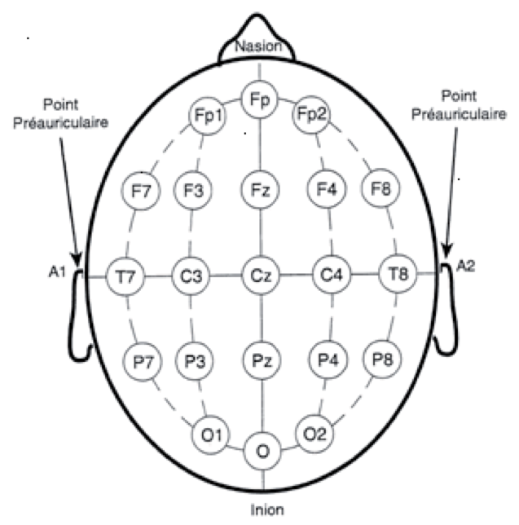
1)Montage unipolaire (référentiel)
dans un montage unipolaire, il y a une électrode de référence et une électrode active. On mesure la différence de potentiel entre l’électrode active et l’électrode de référence.
Le système international 10/20 de placement des électrodes est le système le plus couramment utilisé . Les chiffres 10 et 20 dénotent le fait que la distance entre deux électrodes adjacentes est de 10% à 20% de la distance totale, soit entre le devant et le derrière de la tête ou entre le côté gauche et le côté droit du crâne. Au total, 21 électrodes sont posées sur le cuir chevelu selon des règles strictes. Il existe également d’autres systèmes de placement des électrodes tel que le système 10/10.

Slide 20
2)Montage bipolaire
dans un montage bipolaire, les deux électrodes sont actives. La différence de potentiel est mesurée entre ces deux électrodes.

Slide 21
Positionnement des électrodes
Position standardisée des électrodes à la surface du crâne (système 10/20). On utilise des lettres et des chiffres afin de caractériser l’emplacement des électrodes. Les chiffres dénotent l’emplacement des électrodes en fonction de l’hémisphère dans lequel ils se retrouvent. Les chiffres impairs représentent les électrodes localisées sur l’hémisphère gauche alors que les chiffres pairs représentent celles de l’hémisphère droit. La lettre « Z » est utilisée afin d’identifier les électrodes positionnées sur la ligne médiane (c.-à-d. la ligne qui relie le nasion à l’inion). Les lettres, quant à elles, servent à identifier l’emplacement des électrodes en fonction des lobes du cerveau. La lettre « A » est utilisée pour identifier les oreilles. Fp = Fronto-polaire; A = Auriculaire; F = Frontale; T = Temporale; C = Centrale; P = Pariétale; O = Occipitale.

